Slide 1



Slide 2

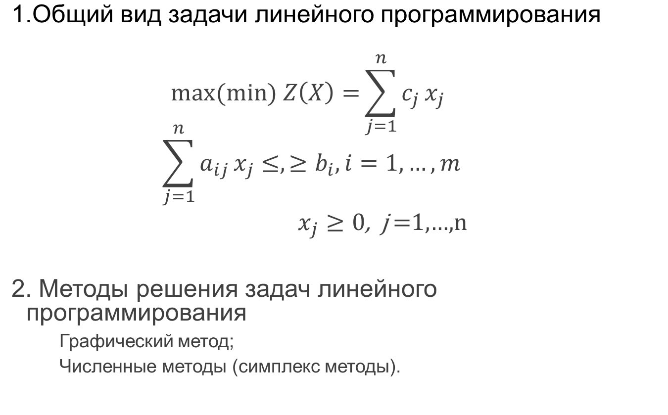

Slide 3

Определение. Градиентом функции f(x₁, x₂,…,x_{n}) в точке X⁰=(x⁰₁, x⁰₂,…,x⁰_{n}) называется вектор, компонентами которого являются частные производные функции f по всем переменным:
Свойства вектора – градиента
  Указывает направление максимального возрастания функции f(x₁, x₂,…,x_{n}) в точке X⁰=(x⁰₁, x⁰₂,…,x⁰_{n})
  Модуль вектора-градиента соответствует абсолютному значению скорости возрастания функции
  Является нормалью к касательной плоскости, проведенной к поверхности уровня в точке X⁰=(x⁰₁, x⁰₂,…,x⁰_{n}).
Перечисленные свойства положены в основу графического метода решения задач МП.

Slide 4
Пример решения задачи линейного программирования.
Задача использования ресурсов.
Ограничения: Спрос на продукцию Р₁ не превосходит спрос на продукцию Р₂ более чем на 5 Спрос на продукцию Р₂ ≤ 4;
Найти: План выпуска продукции, который обеспечивает максимальную выручку от реализации
Ресурсы | Расходы сырья на 1ед. Продукции |  | Запасы сырья
 | Р₁ | Р₂
Сырье | 1 | 3 | 14
Труд | 4 | 2 | 26
Цена продукции | 3 | 3

Slide 5

Формализация задачи:
Z =3x₁ + 3x₂ ═> Max
x₁ + 3x₂ ≤ 14 (1)
4x₁ + 2x₂ ≤ 26 (2)
x₁ – x₂ ≤ 5 (3)
x₂ ≤ 4 (4)
x₁ ≥ 0; x₂ ≥ 0 (5)

Slide 6
Построение области допустимых планов
1) Построение границы 1:
x₁ + 3x₂ = 14 – прямая линия
x₁ | 0 | 14
x₂ | 14/3 | 0
2) Определение полуплоскости для границы 1:
x₁ + 3x₂ ≤ 14 – полуплоскость
Подставляем координаты точки О(0;0) в неравенство:
1*0 + 3*0 ≤ 14-верно, следовательно точка О принадлежит области допустимых планов.

Slide 7

Основная теорема линейного программирования
Теорема. Если целевая функция ЗЛП достигает экстремального значения в некоторой точке области допустимых решений , то она принимает это значение в угловой точке, если же более чем в одной угловой точке, то она принимает это же значение в любой из выпуклой линейной комбинации этих точек.

Slide 8

(2)
Шаг 1. Построение области допустимых значений для x₁ и x₂
Шаг 2. Проводится прямая (5) вдоль направления:
V=grad(Z)={3, 3}
Шаг 3. Проводится прямая (6) перпендикулярная прямой (5)
Шаг 4. Прямая (6) перемещается по прямой (5) до верхней точки касания с областью допустимых решений
x₂
Grad(Z) (5)
(3)
4.66
A
B
H
(4)
4.00
C
(1)
D
0
E
6.50
x₁
(6)

Slide 9

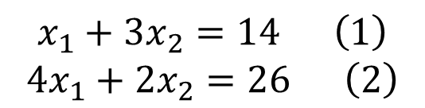
В данном случае решением задачи является точка С
Ее координаты x₁ и x₂ можно снять из графика или вычислить из условия, что решение – координаты точки пересечения прямых (1) и (2)
Имеем систему уравнений:
Решение есть: x₁=5, x₂=3
Таким образом, максимальная выручка равна Z=24 при выпуске продукции х₁=5 единиц, а продукции х₂=3 единицы

Slide 10

Устойчивость – важная характеристика решения задачи
Определение. Решение считается устойчивым, если малые изменения ограничений приводят к малым изменениям решения.
В случае задачи математического программирования, устойчивость это сохранение структуры решения при небольших изменениях ограничений.
В рассмотренном примере решение лежит на пересечении границ (1) и (2)
Именно эти ограничения определяют структуру оптимального решения.

Slide 11
При анализе устойчивости оптимизационной модели определяются пределы изменения параметров модели, при которых остается неизменной качественная структура решения
Если решение неустойчиво, то им нельзя пользоваться
Основными параметрами задачи являются правые части ограничений и коэффициенты целевой функции

Slide 12
Анализ устойчивости позволяет ответить на ряд практически важных вопросов:
- на сколько могут быть снижены запасы дефицитных ресурсов при сохранении общей структуры решения
- на сколько могут быть увеличены запасы дефицитных ресурсов с целью повышения эффективности экономической системы
- на сколько можно снизить запасы не дефицитных ресурсов при сохранении эффективности экономической системы

Slide 13

Провести оценку возможных изменений всех параметров модели одновременно не возможно, т.к. параметры связаны между собой
Оценка устойчивости проводят для каждого параметра отдельно
Для задачи с двумя переменными оценку устойчивости можно провести графически
Алгоритм исследования продемонстрируем на рассмотренном примере

Slide 14
Шаг 1. Определяются те ресурсы, которые являются дефицитными.
В нашем случае это те ресурсы, которые определяют структуру оптимального решения: ресурсы, определяющие положение прямых (1) и (2), т.к. на их пересечении лежит оптимальное решение
Определение. Ограничения, которые определяют структуру оптимального решения называются связывающими
Остальные ограничения – не связывающие
Неизменность качественной структуры решения предполагает неизменность типов ограничений задачи

Slide 15
x₂
(2)
Начнем с ресурса «Сырье»
При увеличении ресурса «Сырье»
прямая (1) будет перемещаться вверх
Структура решения сохраняется при перемещении (1) до точки Н
(3)
4.66
B
(4)
A
H
4.00
C
(1)
D
0
E
6.50
x₁
5.0
При дальнейшем перемещении оптимальным решением будет пересечение прямых (2) и (4)

Slide 16
Значения переменных х₁ и х₂ можно снять с графика или вычислить из системы уравнений:
4x₁ + 2x₂ = 26 (2)
x₂ = 4 (4)
Откуда получаем х₁=4.5; х₂=4
Подставляя, полученные значения х₁ и х₂ в ограничение (1) получим верхний предел запаса ресурса «Сырье»
x₁ + 3x₂ ≤ 14 (1)
4.5 + 3·4 = 16.5
Таким образом, ресурс «Сырье» можно увеличить на 2.5 единицы без изменения структуры оптимального решения. Эффективность системы при этом возрастет на 1.5 единицы (Z=25.5)

Slide 17

Аналогичным образом можно определить нижний предел ресурса «Сырье» при сохранении структуры решения
(2)
Прямую (1) опускаем до точки D. Ниже нее связывающими ограничениями становятся (1) и (3)
Координаты х₁ и х₂ находятся из решения системы уравнений
x₂
(3)
4.66
Откуда: х₁=6; х₂=1
«Сырье» 1·6+3·1=9
Z=3·6+3·1=21
A
B
H
(4)
4x₁ + 2x₂ = 26 (2)
x₁ – x₂ = 5 (3)
4.00
(1)
D
0
E
6.50
x₁
5.0

Slide 18
Аналогично определяются допустимые пределы изменения ресурса «Труд»
Прямую (2) можно перемещать между точками В и L.
В точке В имеем
x1=2; х2=4; Z=18
«Труд» - 16
В точке L:
X1=7,25; x2=2.25; Z=28.5
«Труд» - 33.5
x₂
(2)
(3)
4.66
B
A
4.00
L
(1)
D
0
E
5.0
6.50

Slide 19
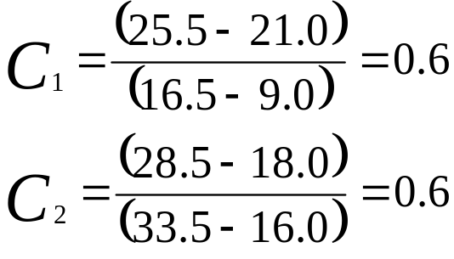
Определение. Ценностью ресурса называется отношение: С=ΔZ/ΔR где ΔR – диапазон изменения ресурса при сохранении структуры решения
В данном примере:
Показатель ценности ресурсов играют важную роль при определении приоритетов увеличении запасов ресурсов
В первую очередь увеличивают ресурсы с большей ценностью

Slide 20
Пределы изменения недефицитных ресурсов
Спрос 1. задается ограничением (3).
Возможное уменьшение ресурса «Спрос 1» определяется положением (3-1)
Предельное значение ресурса находится из равенства (3) подстановкой координат точки C {5,3}:
x₁-x₂=5-3=2
Аналогично находится нижний предел ресурса «Спрос 2»
x₂=3
x₂
(2)
(3-1)
(3)
4.66
B
A
4.00
С
L
(1)
D
0
E
5.0
6.50

Slide 21

Результаты исследования на устойчивость
Ресурс | Тип ресурса | Значение ресурса | Пределы изменения ресурса | Изменения ЦФ | Ценность ресурса
Сырье | Дефи-цитный | 14 | 9 – 16.5 | 21 – 25.5 | 0.6
Труд | Дефи-цитный | 26 | 16 – 33.5 | 18 – 28.5 | 0.6
Спрос 1 | Недефи-цитный | 5 | 2 - ∞ | 5 – 5 | 0
Спрос 2 | Недефи-цитный | 4 | 3 - ∞ | 4 - 4 | 0

Slide 22

1.Что такое линейное программирование (ЛП)?
2.Дайте геометрическую интерпретацию постановки задачи линейного программирования.
3.Дайте определение основной теоремы линейного программирования.
4.Сколько базисных переменных находится в решении задач ЛП?
5.Дайте описание графического способа решения задач ЛП с двумя и многими переменными.

